Slide 1

Průzkum zaměstnanosti v Jihomoravském kraji k 31. 12. 2016
Zpracovatel:
Univerzita Jana Evangelisty Purkyně v Ústí nad Labem
Fakulta sociálně ekonomická
Na průzkumu se podílely:
Krajský úřad Jihomoravského kraje
Úřad práce České republiky - krajská pobočka v Brně

Slide 2
Cíle průzkumu zaměstnanosti
zpracování analýzy trhu práce v Jihomoravském kraji z hlediska zaměstnanosti a nezaměstnanosti
cílem vyhodnocení průzkumu zaměstnanosti bylo:
1) analyzovat strukturu a vývoj zaměstnanosti v Jihomoravském kraji v roce 2016 dle sektorů a odvětví ekonomiky, vlastnictví ekonomických subjektů a velikostních skupin podniků
2) analyzovat změny v počtu pracovníků v roce 2016 včetně zhodnocení změn v kontextu predikce počtu zaměstnanců z konce roku 2015
3) charakterizovat očekávaný vývoj zaměstnanosti v roce 2017 dle avizovaných změn v počtu pracovníků šetřených ekonomických subjektů
4) charakterizovat požadavky zaměstnavatelů na absolventy škol a analyzovat stav a očekávaný vývoj počtu agenturních zaměstnanců.

Slide 3
Trh práce v Jihomoravském kraji a v ČR v letech 2007 až 2016
Podíl nezaměstnaných osob
k 31. 12. 2016:
Jihomoravský kraj: 6,1 %
Česká republika: 5,2 %
Počet uchazečů na 1 VPM
k 31. 12. 2016:
Jihomoravský kraj: 4,4
Česká republika: 2,9

Slide 4
Postavení Jihomoravského kraje mezi kraji ČR na konci roku 2014
Jihomoravský kraj následuje ve všech ukazatelích Moravskoslezský a
Ústecký kraj (vyjádřeno souhrnným ukazatelem trhu práce)

Slide 5
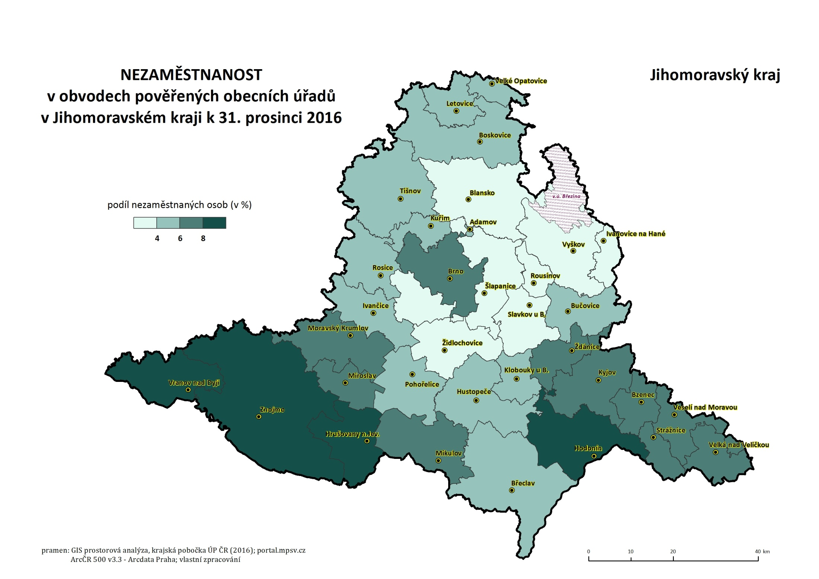

Slide 6
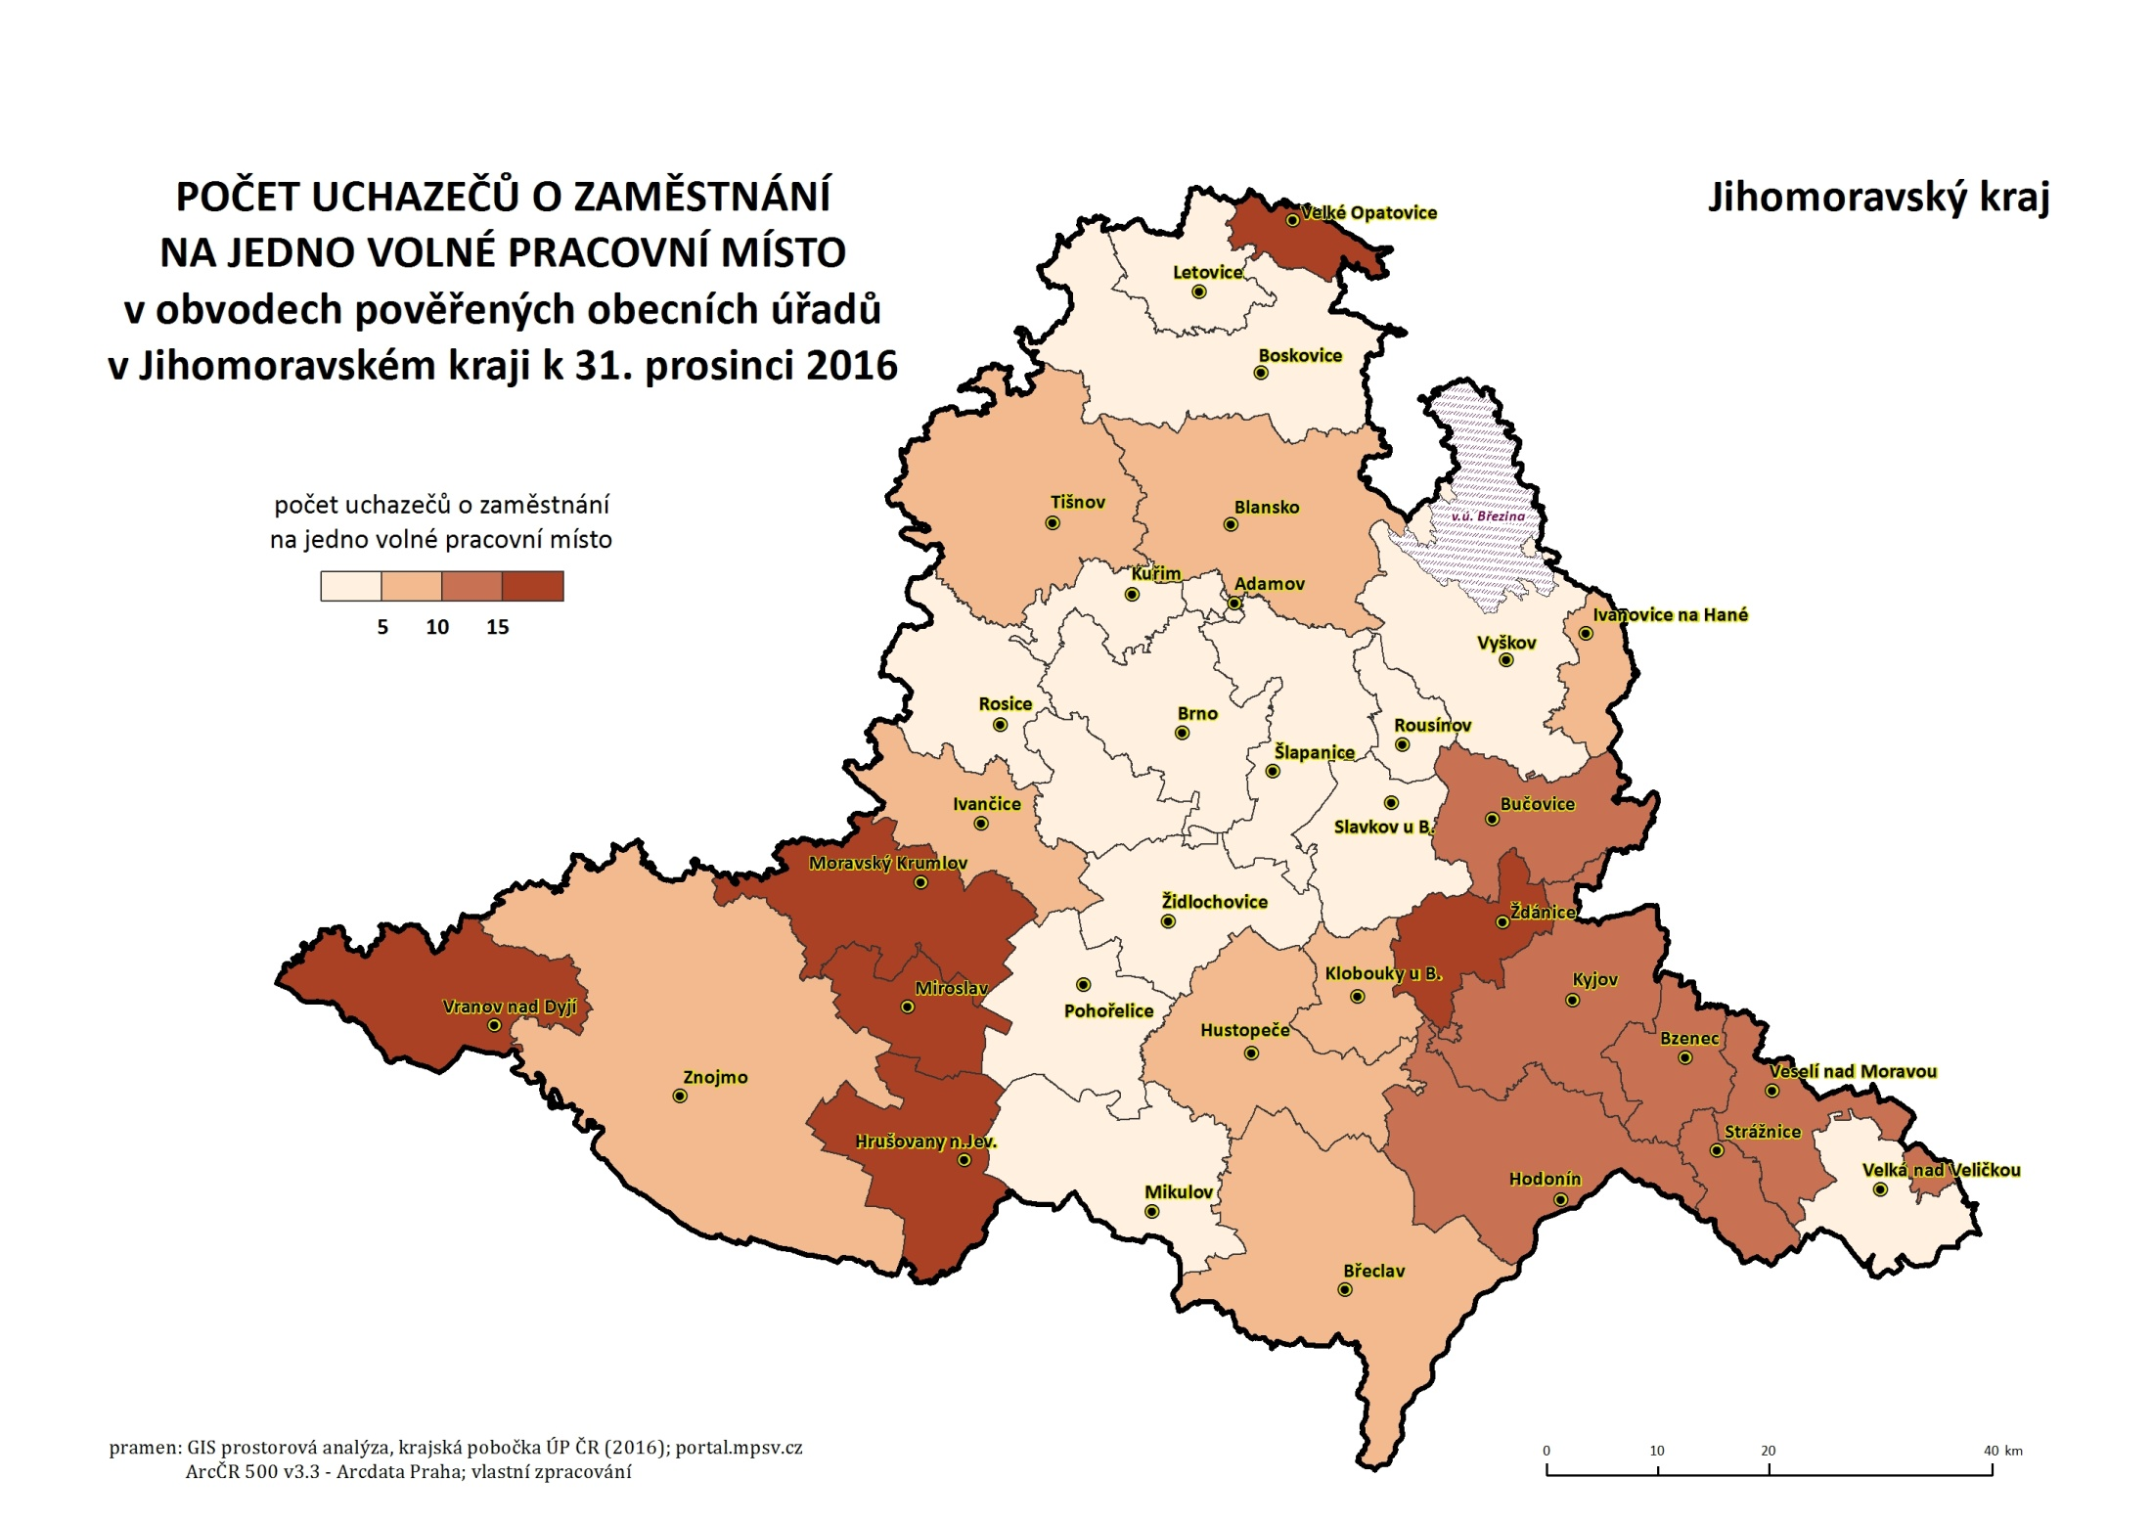

Slide 7
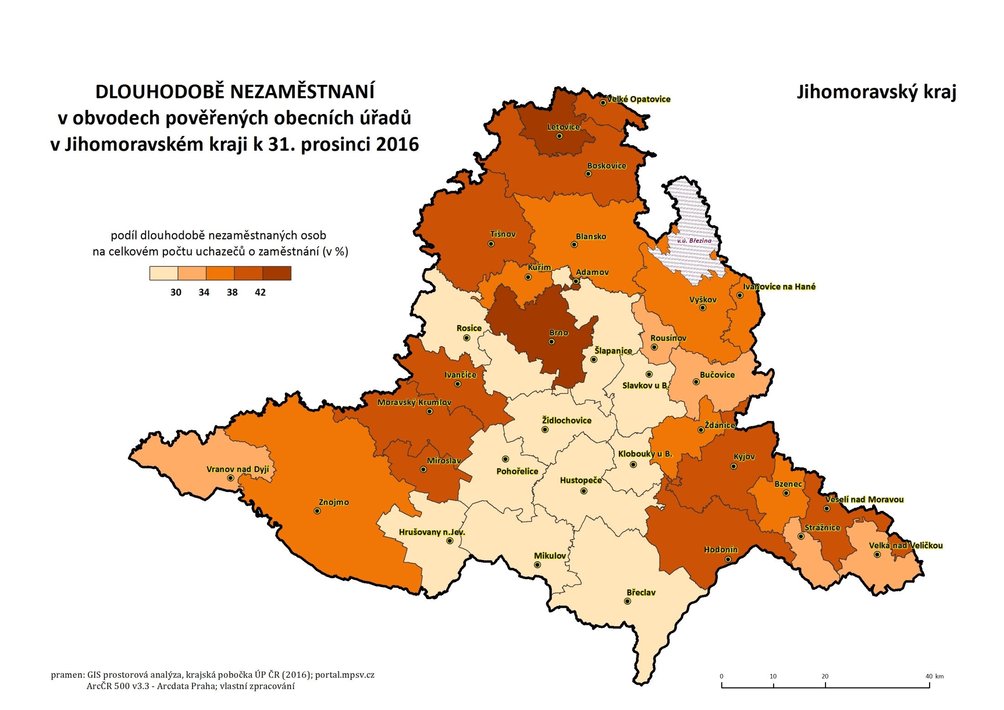

Slide 8
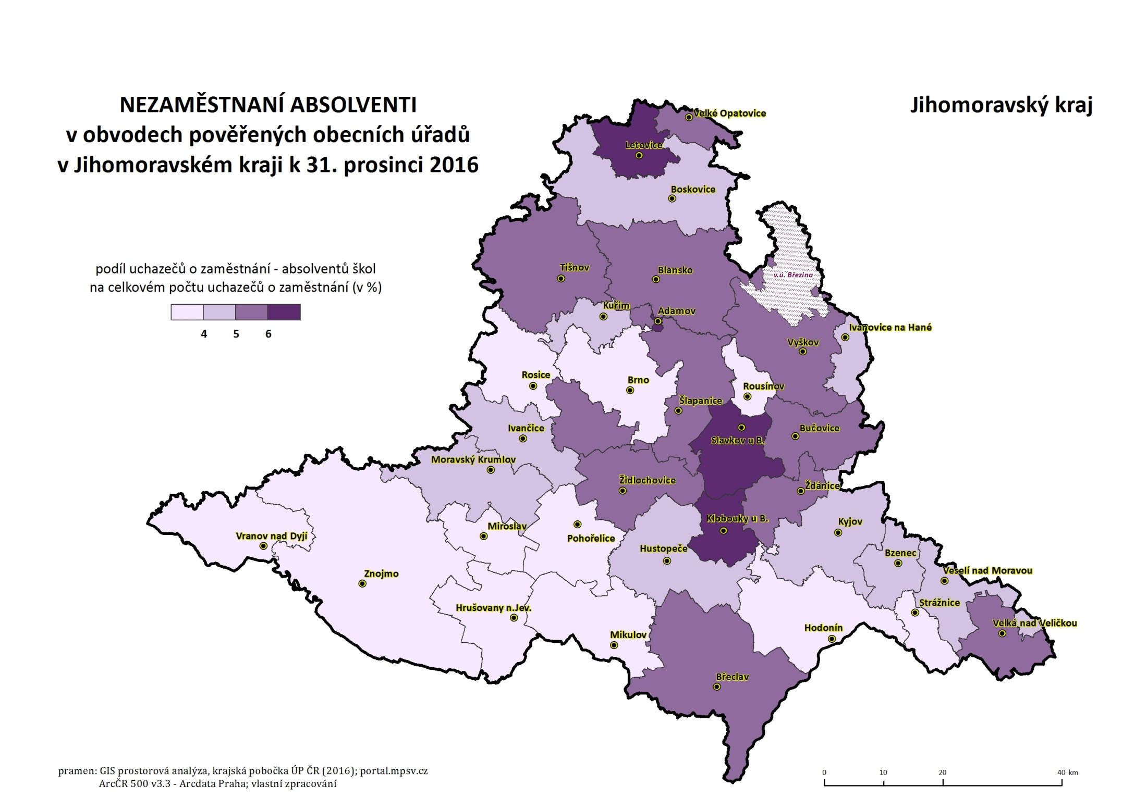

Slide 9
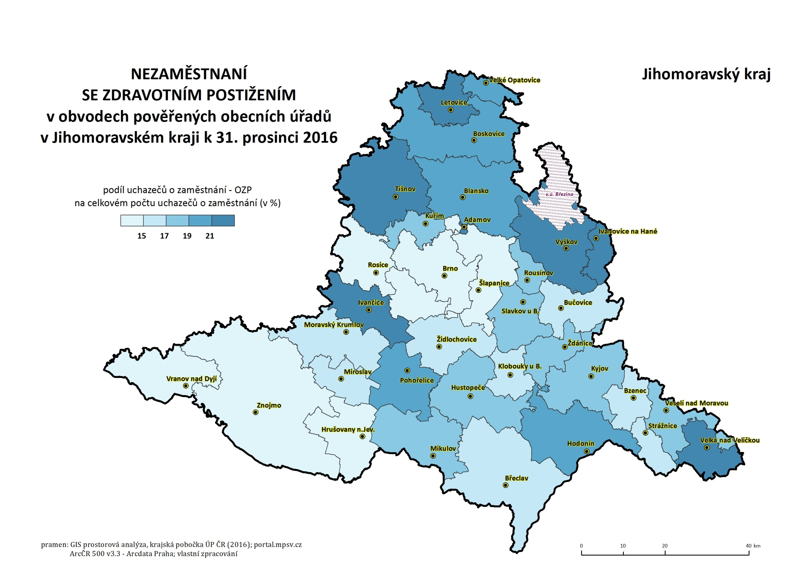

Slide 10
Výsledky průzkumu zaměstnanosti v Jihomoravském kraji k 31. 12. 2016

Slide 11
Charakteristika souboru
2 593 zaměstnavatelů (z toho 1 876, tj. 72,2 % s 20 a více zaměstnanci)
celkem 219 822 pracovníků
Území | Počet organizací |  | Počet pracovníků
 | celkem | s 20 a více pracovníky | celkem | ve firmách s 20 a více pracovníky
Blansko | 219 | 158 | 15 790 | 15 224
Brno-město | 1 103 | 787 | 114 405 | 110 937
Brno-venkov | 384 | 283 | 27 625 | 26 622
Břeclav | 191 | 126 | 14 897 | 14 179
Hodonín | 269 | 210 | 18 754 | 18 227
Vyškov | 204 | 144 | 13 426 | 12 867
Znojmo | 223 | 168 | 14 925 | 14 519
Jihomoravský kraj | 2 593 | 1 876 | 219 822 | 212 575

Slide 12
Podíl firem a zaměstnanců dle okresů Jihomoravského kraje

Slide 13
Struktura pracovníků podle pohlaví

Slide 14
Struktura pracovníků podle vzdělání a sektorů ekonomiky

Slide 15
Zaměstnávání cizinců
ke konci roku 2016 zaměstnávalo cizince 810 ekonomických subjektů (tj. 31,2 %)
zjištěno tak bylo 9 592 cizinců, z toho 4231 osob (tj. 75,3%) z EU
nejvíce cizinců pocházelo ze Slovenska (5 165 osob), Ukrajiny (přes 400) a Vietnamu (pod 200)

Slide 16
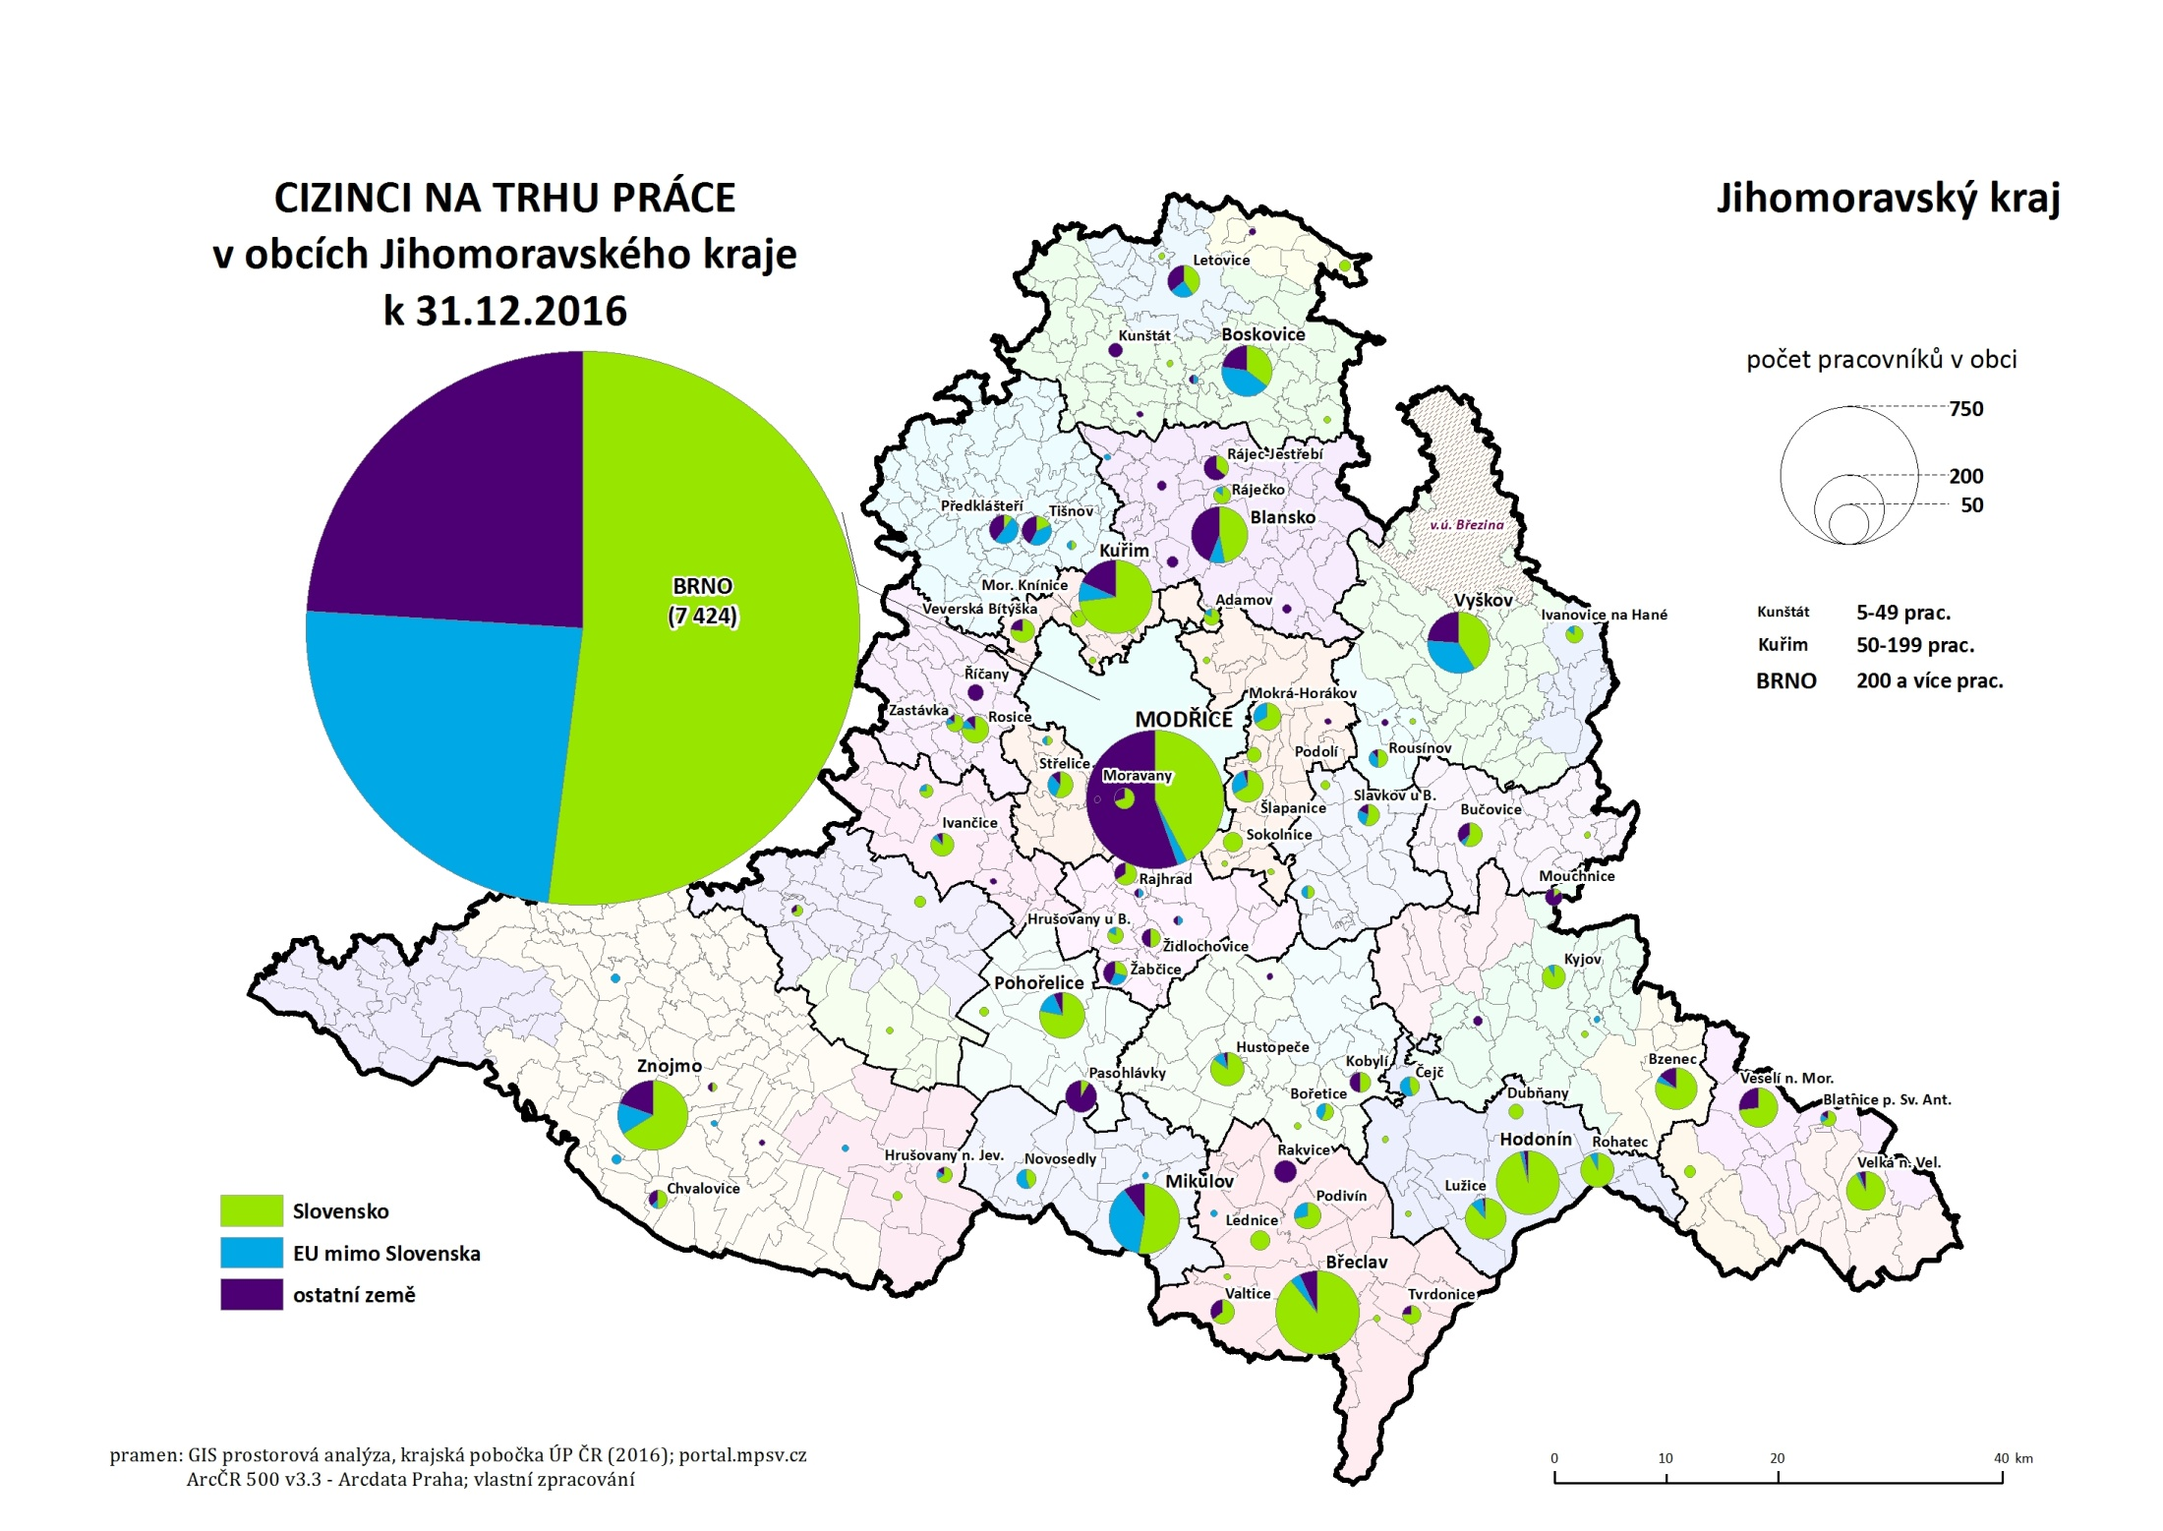

Slide 17
Vývoj zaměstnanosti v roce 2016
Sektory a odvětví | Počet firem | 2015 |  | 2016 |  | Rozdíl
 |  | abs. | % | abs. | %
I. sektor | 121 | 5 074 | 2,3 | 5 029 | 2,3 | -45
II. sektor | 850 | 81 978 | 37,6 | 82 155 | 37,4 | 177
průmysl | 670 | 72 351 | 33,2 | 72 732 | 33,1 | 381
stavebnictví | 180 | 9 627 | 4,4 | 9 423 | 4,3 | -204
III. sektor | 1 622 | 130 705 | 60,0 | 132 638 | 60,3 | 1 933
celkem | 2 593 | 217 757 | 100,0 | 219 822 | 100,0 | 2 065

Slide 18
Zaměstnávání absolventů, spolupráce se školami a institucemi
ke konci roku 2016 uvedlo 356 ekonomických subjektů zájem o absolventy (tj. 13,7 %)
celkově firmy projevily zájem o 2,3 tis. absolventů; Úřad práce ČR evidoval k 31. 12. 2016 v Jihomoravském kraji 1,9 tis. nezaměstnaných absolventů
zvýšený zájem o absolventy měly především firmy ze strojírenského a elektrotechnického průmyslu, z terciéru pak odvětví informačních a komunikačních činností a také odvětví zdravotní a sociální péče
podle vlastnické struktury ekonomických subjektů je nejpozitivnější přístup firem ve vlastnictví zahraničním
s klesajícím počtem zaměstnanců ve firmách klesá i zájem o absolventy
nejžádanější skupinou byli absolventi s vysokoškolským vzděláním a v klasifikaci CZ-ISCO řazeni jako specialisté v oblasti ICT
celkem 382 firem (14,7 %) vykázalo spolupráci s některou střední školou – především komunální organizace a velké firmy
pracovníky ve výzkumu a vývoji vykázalo pouze 230 subjektů (8,9 %)
celkem zaměstnávaly ve výzkumu a vývoji téměř 10 tis. osob, z toho 8,8 tis. vysokoškoláků
spolupráci s veřejnými výzkumnými institucemi, především vysokými školami vykázalo pouze 170 subjektů (6,6 %)

Slide 19
Požadavky na absolventy
Úroveň vzdělání | Profese (ISCO) | Počet absolventů
Vyučení | Kovodělníci, strojírenští dělníci a pracovníci v příbuzných oborech - ISCO 72 | 295
 | Obsluha strojů a zařízení, montážní dělníci - ISCO 81 | 118
 | Řemeslníci a kvalifikovaní pracovníci na stavbách - ISCO 71 | 87
S maturitou | Techničtí a odborní pracovníci v oblasti vědy a techniky – ISCO 31 | 191
 | Odborní pracovníci v obchodní sféře a veřejné správě - ISCO 33 | 47
 | Odborní pracovníci v oblasti zdravotnictví – ISCO 32 | 34
Vysokoškolské | Specialisté v oblasti informačních a komunikačních technologií – ISCO 25 | 358
 | Specialisté v oblasti vědy a techniky – ISCO 21 | 248
 | Specialisté v oblasti právní, sociální, kulturní a v příbuzných oblastech – ISCO 26 | 230
 | Specialisté v oblasti zdravotnictví – ISCO 22 | 153
 | Specialisté v oblasti výchovy a vzdělávání – ISCO 23 | 87

Slide 20
Očekávaný vývoj zaměstnanosti v roce 2017
Sektory a odvětví | Počet firem | Počet pracovníků |  | Rozdíl
 |  | 2016 | 2017 | abs. | %
I. sektor | 121 | 5 029 | 5 045 | 16 | 0,3
II. sektor | 850 | 82 155 | 85 431 | 3 276 | 4,0
průmysl | 670 | 72 732 | 75 900 | 3 168 | 4,4
stavebnictví | 180 | 9 423 | 9 531 | 108 | 1,1
III. sektor | 1 622 | 132 638 | 135 548 | 2 910 | 2,2
velkoobchod a maloobchod | 377 | 17 026 | 17 352 | 326 | 1,9
doprava a skladování | 109 | 13 442 | 13 576 | 134 | 1,0
ubytování, stravov. a pohostinství | 87 | 2 182 | 2 228 | 46 | 2,1
informační a komunikační činnosti | 66 | 9 577 | 10 481 | 904 | 9,4
peněžnictví a pojišťovnictví | 42 | 4 517 | 4 576 | 59 | 1,3
činnosti v oblasti nemovitostí | 32 | 845 | 894 | 49 | 5,8
prof., vědecké a technické činnosti | 124 | 7 235 | 7 451 | 216 | 3,0
administrativní a podpůrné činnosti | 76 | 2 542 | 2 756 | 214 | 8,4
veřejná správa a obrana | 128 | 17 384 | 17 549 | 165 | 0,9
vzdělávání | 376 | 28 849 | 28 957 | 108 | 0,4
zdravotní a sociální péče | 123 | 23 230 | 23 586 | 356 | 1,5
kulturní, zábavní a rekr. činnosti | 63 | 4 021 | 4 073 | 52 | 1,3
ostatní činnosti | 19 | 1 788 | 2 069 | 281 | 15,7
celkem | 2 593 | 219 822 | 226 024 | 6 202 | 2,8

Slide 21
Podniky očekávající v roce 2017 nárůst o 100 a více pracovníků
Název | Místo | Odvětví | Počet pracovníků
 |  |  | 2016 | 2017 | rozdíl
IBM Global Services Delivery Center Czech Republic, s.r.o. | Brno | Inf. a komunik. činnosti | 4 310 | 4 700 | 390
Fakultní nemocnice Brno | Brno | Zdravotní a sociální péče | 5 750 | 5 950 | 200
SMS InfoComm, s. r. o. | Brno | Ostatní služby | 192 | 370 | 178
Gebauer a Griller Kabeltechnik, spol. s r.o. | Mikulov | Elektrotechnický prům. | 1 104 | 1 262 | 158
FEI Czech Republic s.r.o. | Brno | Elektrotechnický prům. | 663 | 800 | 137
Infosys BPO, s. r. o. | Brno | Inf. a komunik. činnosti | 290 | 420 | 130

Slide 22
Podniky očekávající v roce 2017 pokles o 20 a více pracovníků
Název | Místo | Odvětví | Počet pracovníků
 |  |  | 2016 | 2017 | rozdíl
OHL ŽS, a.s. | Brno | Stavebnictví | 998 | 950 | -48
JEDNOTA, spotřební družstvo, Moravský Krumlov | Moravský Krumlov | Obchod | 366 | 336 | -30
RONJA s.r.o. | Chvalovice | Obchod | 93 | 66 | -27
Pelikan Hardcopy CZ s.r.o. | Kyjov | Strojírenský průmysl | 226 | 200 | -26
Správa železniční dopravní cesty, státní organizace | Vyškov | Doprava a skladování | 160 | 136 | -24
MORAVSKÉ ZEMSKÉ MUZEUM | Brno | Kulturní, zábavní a rekreační činnosti | 221 | 200 | -21

Slide 23
Nejvíce požadované profese
Profese - ISCO | počet osob
Kovodělníci, strojírenští dělníci a pracovníci v příbuzných oborech - ISCO 72 | 744
Montážní dělníci výrobků a zařízení – ISCO 82 | 578
Obsluha stacionárních strojů a zařízení - ISCO 81 | 558
Specialisté v oblasti informačních a komunikačních technologií - ISCO 25 | 403
Řidiči a obsluha pojízdných zařízení - ISCO 83 | 251
Odborní pracovníci v obchodní sféře a veřejné správě – ISCO 33 | 216
Zpracovatelé potravin, dřeva, textilu a pracovníci v příbuzných oborech - ISCO 75 | 202
Pracovníci osobní péče v oblasti vzdělávání, zdravotnictví a v příbuzných oblastech – ISCO 53 | 192
Řemeslníci a kvalifikovaní pracovníci na stavbách (kromě elektrikářů) - ISCO 71 | 190
Techničtí a odborní pracovníci v oblasti vědy a techniky - ISCO 31 | 177
Pracovníci v oblasti prodeje – ISCO 52 | 145
Specialisté v oblasti vědy a techniky - ISCO 21 | 133
Pracovníci v oboru elektroniky a elektrotechniky – ISCO 74 | 114
Pracovníci v oblasti ochrany a ostrahy – ISCO 54 | 108

Slide 24
profese, v nich zaměstnavatelé očekávají propouštění
Profese - ISCO | počet osob
Uklízeči a pomocníci – ISCO 91 | 38
Specialisté v oblasti vědy a techniky - ISCO 21 | 26
Specialisté v oblasti výchovy a vzdělávání - ISCO 23 | 24
Řemeslníci a kvalifikovaní pracovníci na stavbách (kromě elektrikářů) - ISCO 71 | 24
Řidiči a obsluha pojízdných zařízení - ISCO 83 | 22
Pracovníci v oblasti prodeje – ISCO 52 | 21

Slide 25
Střediska koncentrace vybraných odvětví ekonomiky v Jihomoravském kraji

Slide 26
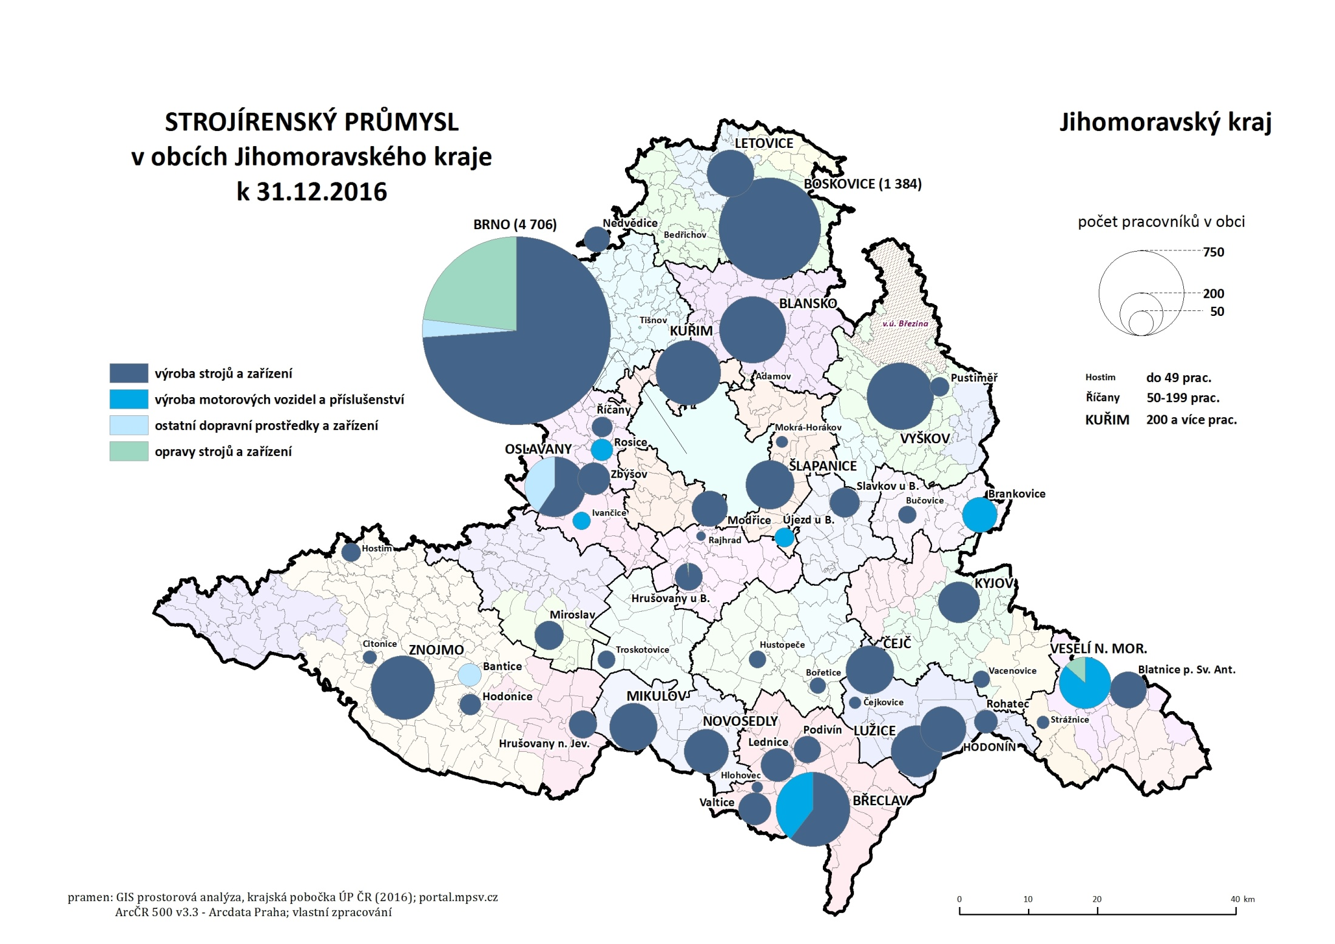

Slide 27
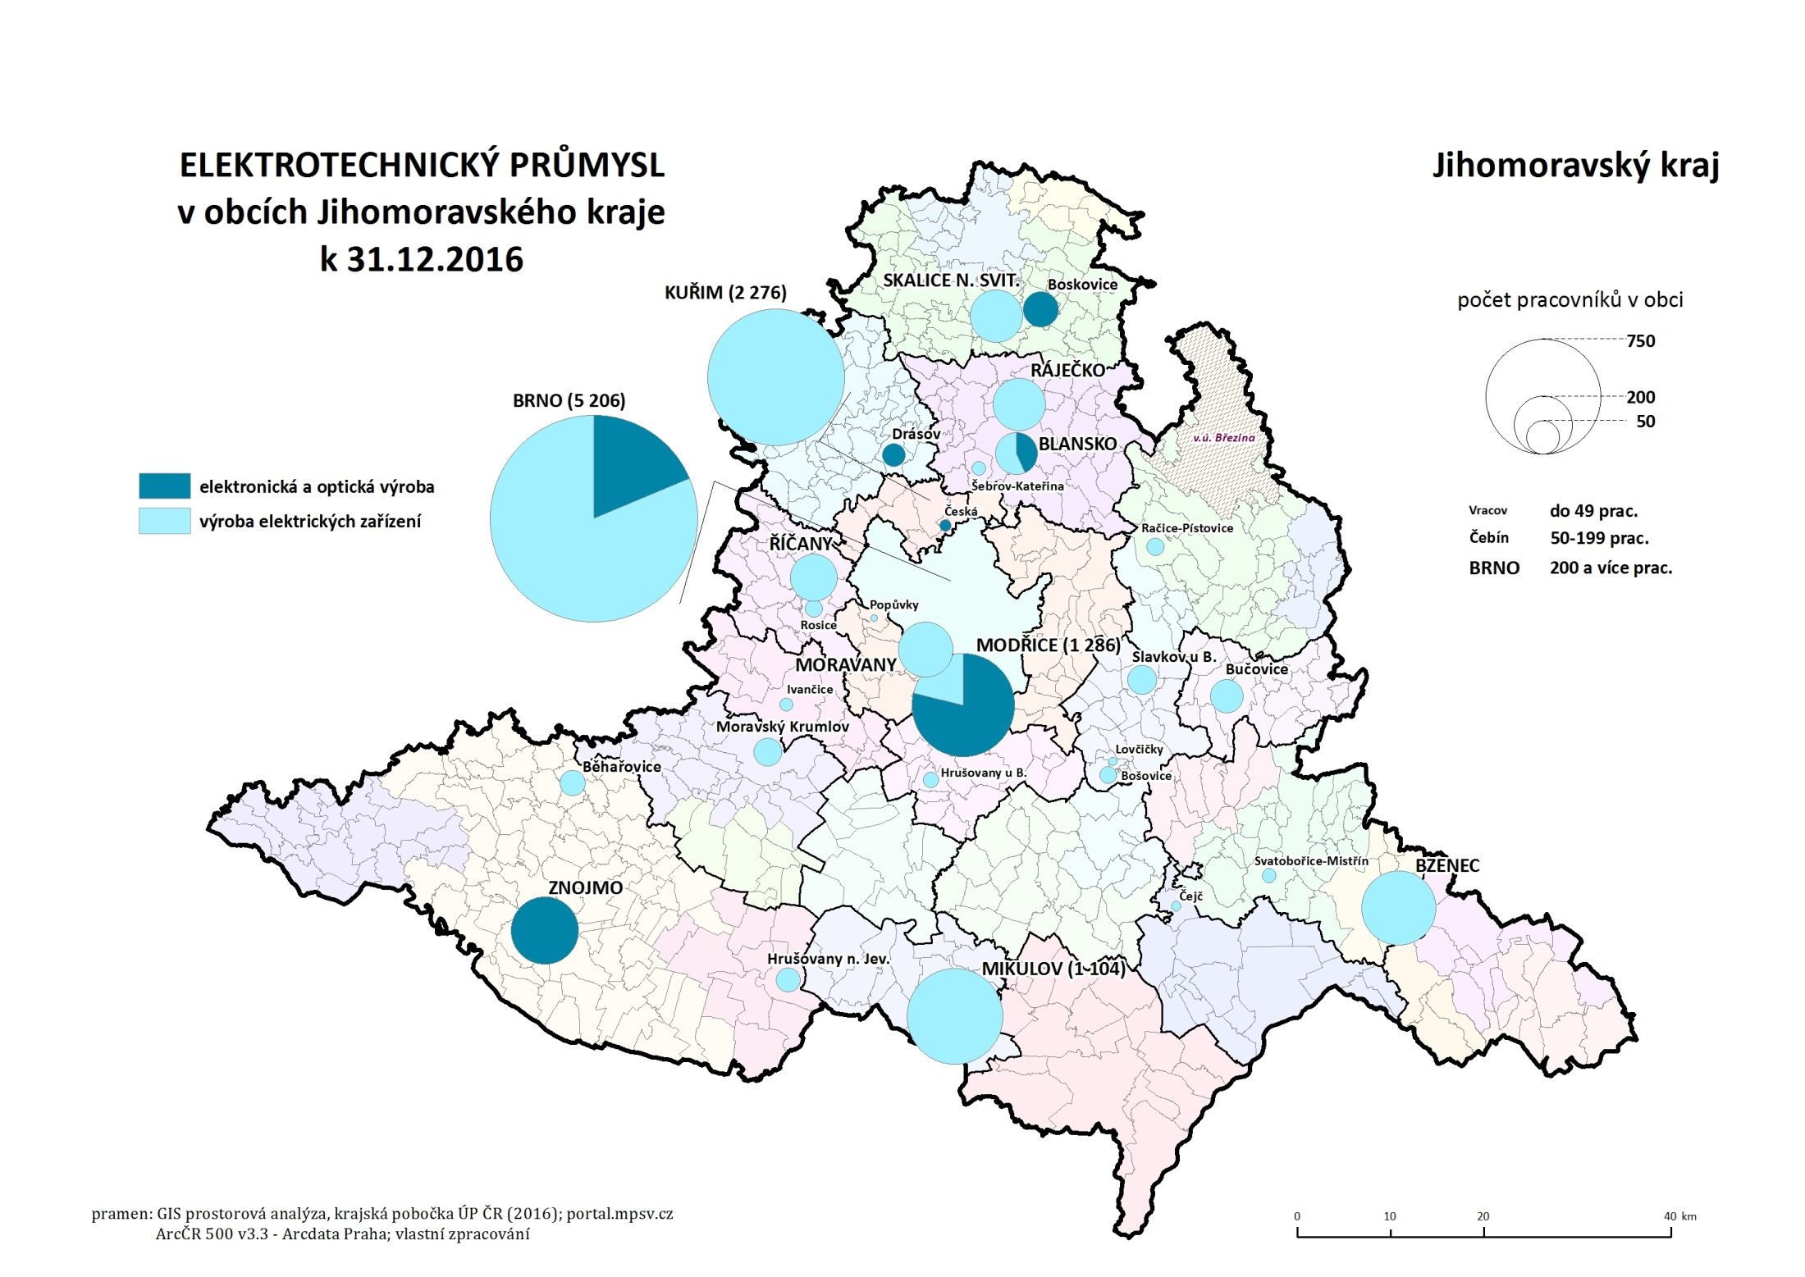

Slide 28
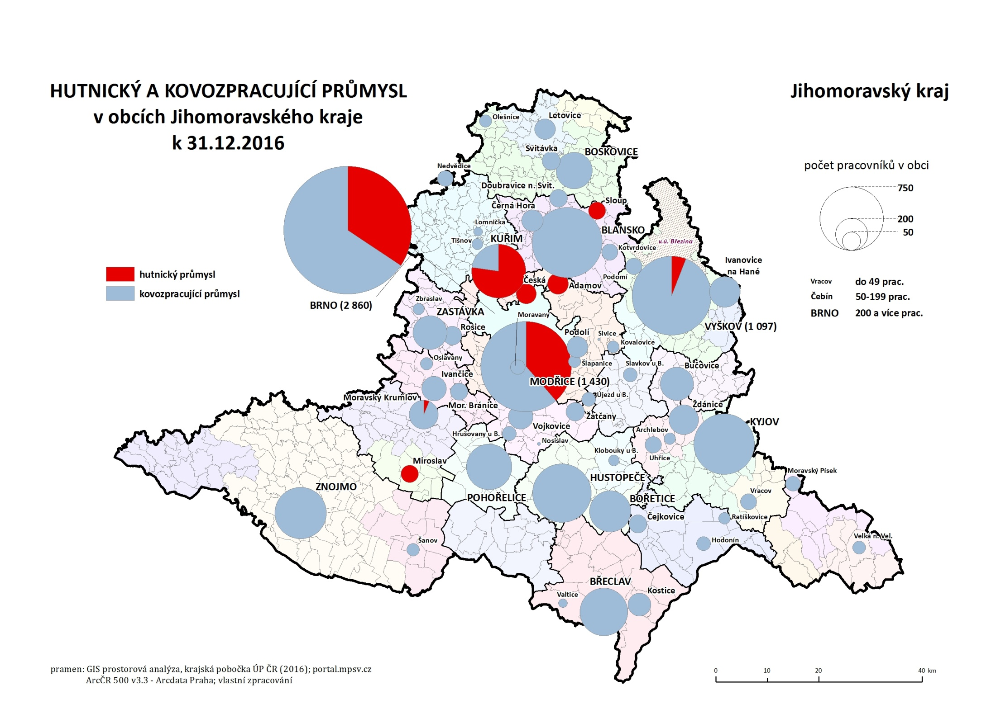

Slide 29
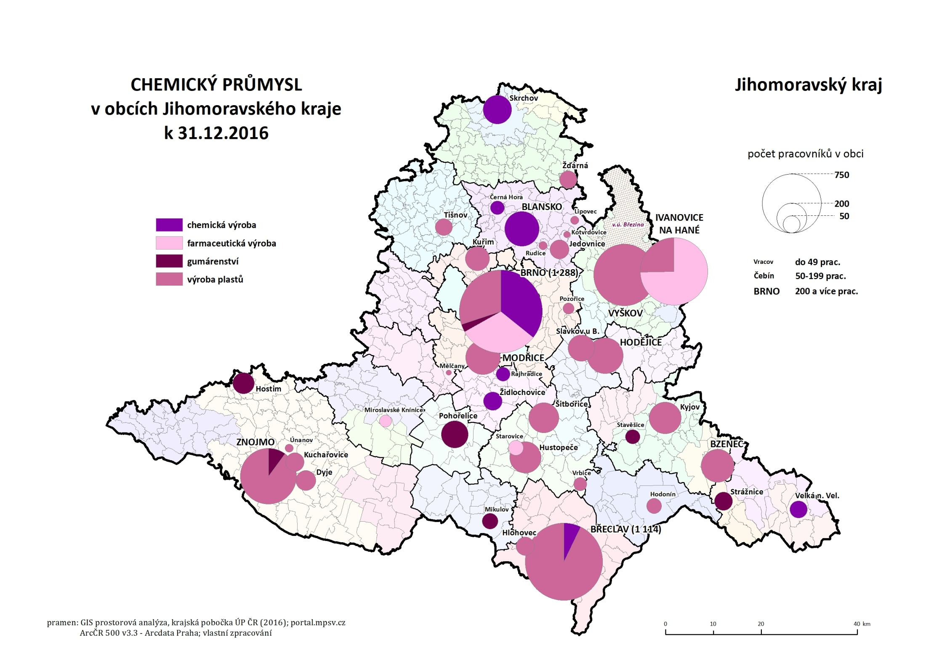

Slide 30
Děkujeme za pozornost!

